Slide 1
Экология – это наука, и произошла она от от др.-греч. Слова οἶκος - дом, жилище, место обитания. Это всё живое, что нас окружает, чем мы дышим и живём. И в дошкольной педагогике появлялось новое направление воспитания - экологическое воспитание.
С первых лет жизни у детей формулируется начало экологической культуры. Дети видят дома, как мама ухаживает за цветами, кошкой или собакой. Они сами тянутся ко всему живому, им хочется погладить животное и полюбоваться красивыми цветами.
Подрастая, дети узнают, что каждое существо имеет свой «дом», в котором есть всё для его жизни. Экологическое воспитание - это и есть познание живого, которое окружает ребенка, в своей среде обитания, и наша главная задача, научить их охранять и беречь то, что они видят. Нужно доступно объяснить ребенку, что ломать ветку дерева нельзя, особенно зимой. Обратите внимание ребёнка на красоту, какие они красивые в инее. Зимой они спят и у них только мы защитники.
Нужно корни укрыть снегом, объясняя, что мы помогаем им выжить зимой. Бывая с детьми зимой в лесу, обратите внимание на тишину в лесу, её красоту и как хорошо дышится в лесу.
Советы родителям.
Рассказывайте детям о загрязнении планеты. Объясняйте ребенку, что хоть один не брошенный на землю фантик, делает природу чище. А самое главное, что именно ваше чадо заботиться о природе и складывает фантики в мусорный бак или собирает коллекцию.
Обращайте внимание детей на красоту природы, даже если вы гуляете во дворе, пусть ребенок трогает, рассматривает листья и т.д.
Расспрашивайте своих детей, как они относятся к природе, животным, беседуйте, обсуждайте с детьми эти немаловажные вопросы, ведь дети – наше будущее.
Необходимо помнить о том, что зачастую небрежное и жестокое отношение детей к природе объясняется отсутствием у них необходимых знаний.
Формируйте совместно с детским учреждением у своего малыша «экологическое» мышление.
Экологическое воспитание детей в семье

Slide 2
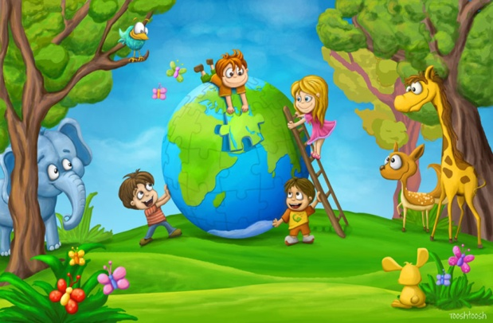
«ЖИВОЙ БУКВАРЬ»
Нас в любое время года
Учит мудрая природа.
Учит по календарю –
По живому букварю.
Птицы учат ПЕНИЮ,
Паучок – ТЕРПЕНИЮ .
Учит нас пчелиный рой
ДИСЦИПЛИНЕ трудовой.
Обучает жить в труде
И по СПРАВЕДЛИВОСТИ.
Отражение в воде Учит нас ПРАВДИВОСТИ.
Учит снег нас ЧИСТОТЕ, Учит солнце ДОБРОТЕ.
У природы круглый год Обучаться нужно. Нас деревья всех пород, Весь большой лесной народ Учит крепкой ДРУЖБЕ!
В.Орлов
ЭКОЛОГИЧЕСКОЕ ВОСПИТАНИЕ ДЕТЕЙ В СЕМЬЕ
с.Тамбовка
2017 г.
Выполнила: воспитатель МДОУ Тамбовский детский сад № 1 корпус 3
Грамотенко Вероника Вячеславовна

